Slide 1
期 末 复 习
让我们记住共同走过的岁月，记住爱，记住时光，记住美好。

Slide 2

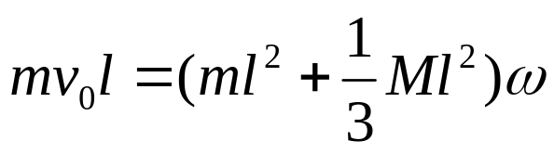
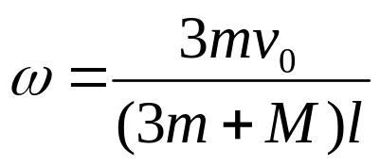
[例1]如图，长为l，质量为M的均匀细棒可绕过O点的转轴在竖直面内自由转动。一质量为m的质点以初速v₀沿水平方向运动，与静止在竖直位置的细棒的末端发生完全非弹性碰撞，碰撞后两者一起上摆。求
（1）碰撞后瞬间两者一起上摆的角速度ω；
（2）两者一起上摆的最大角度θ。
O
θ
[解] （1）杆+质点：竖直位置，外力（轴O处的力和重力）均不产生力矩，故碰撞过程中角动量守恒：
l
m
v₀

Slide 3
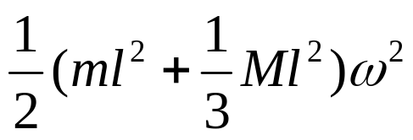
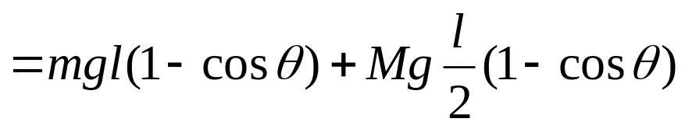
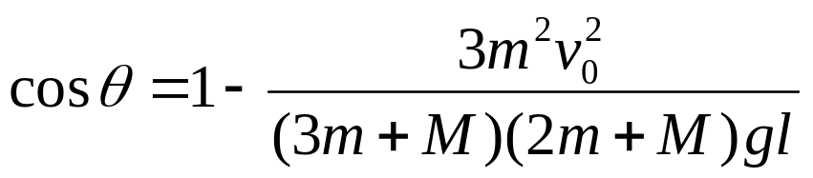
（2）杆在转动过程中机械能守恒：
O
θ
l
m
v₀

Slide 4
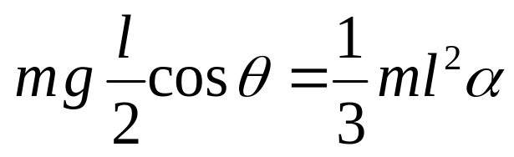
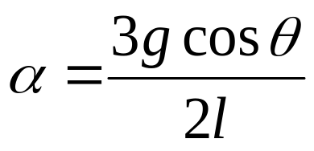
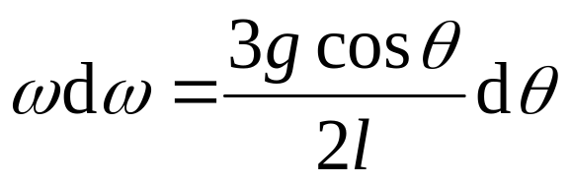
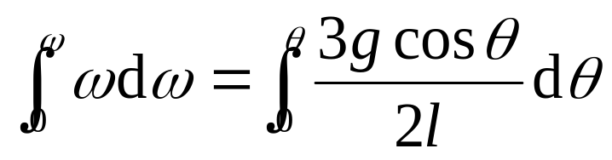
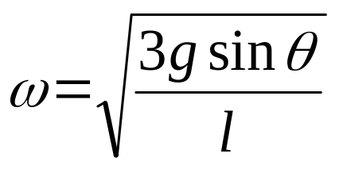
[例2]如图，质量为m，长为 l 的均匀细棒绕过O点的转轴自水平位置以零角速度自由下摆。
求细棒运动到与水平夹角为θ时的角速度。
[解] 方法1. 利用刚体定轴转动的转动定理求解.
l
θ
C
mg
A

Slide 5
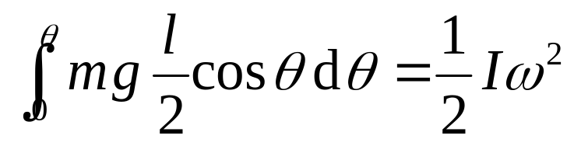
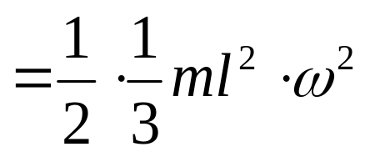
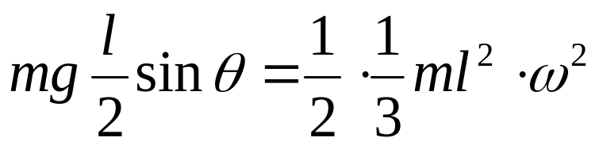
方法2. 利用刚体定轴转动的动能定理求解.
l
θ
设刚体运动到角位置θ处的角速度为ω，根据转动动能定理，有
C
mg
A
解得，

Slide 6
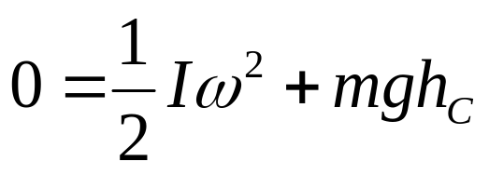
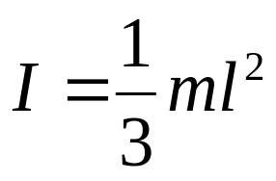
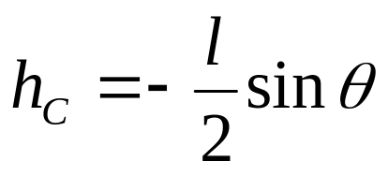
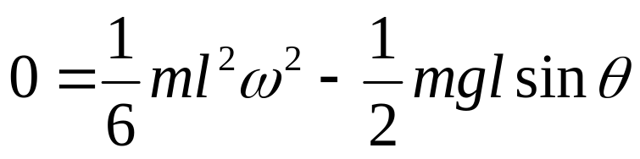
方法3. 利用机械能守恒定律求解.
取杆和地球为一个系统。杆在转动过程中只有保守力重力做功，系统机械能守恒。取初始状态为重力势能的零点。
l
θ
C
mg
将 和 代入上式，有
A
解得，

Slide 7
[例3]一质量为 m 的小虫，在有光滑竖直固定中心轴的水平圆盘边缘上沿逆时针方向爬行，它相对于地面的速率为 v，此时圆盘正沿顺时针方向转动，相对于地面的角速度大小为ω₀。设圆盘半径为 R，对中心轴的转动惯量为 I，若小虫停止爬行，求圆盘的角速度大小。

Slide 8
[例4]一质量为 m 的子弹，水平射入悬挂着的静止沙袋中，如图所示。设沙袋质量为 M，悬线长度为 l。为使沙袋能在竖直平面内完成整个圆周运动，子弹至少应以多大的速度射入？
O
l
m
M

Slide 9
[例5]如图所示，一圆柱体质量为m，长为l，半径为R，用两根轻软的绳子对称地绕在圆柱两端，两绳的另一端分别系在天花板上。现将圆柱体从静止释放，
试求： (1) 它向下运动的线加速度；
(2) 向下加速运动时，两绳的张力。
T
T
mg

Slide 10
[例6]电风扇在开启电源后，经过 t₁ 时间达到了额定转速，此时相应的角速度为 ω₀。当关闭电源后，经过 t₂ 时间风扇停转。已知风扇转子的转动惯量为 I，并假定摩擦阻力矩和电机的电磁力矩均为常数，推算电机的电磁力矩。

Slide 11
[例7]质量分别为 m 和 2m 的两物体（都可视为质点），用一长为 l 的轻质刚性细杆相连，系统绕通过杆且与杆垂直的竖直固定轴 O 转动。已知 O 轴离质量为 2m 的质点的距离为 l/3，质量为 m 的质点的线速度为 v 且与杆垂直，则该系统对转轴的角动量大小为 。
v
m
2m
O

Slide 12


[例8] 质量为 0.25 kg 的质点，受力 （SI）的作用，式中 t 为时间。t=0时该质点以 m/s的速度通过坐标原点，则该质点任意时刻的位置矢量是 。
[例9] 一转动惯量为 I 的圆盘绕一固定轴转动，起初角速度为ω₀。设它所受的阻力矩与转动角速度成正比，即 M=-kω（k为正的常数）， 则圆盘的角速度从 ω₀ 变化为 ω₀/2 所需的时间t= 。

Slide 13


[例10] 一定滑轮半径为 0.1 m，相对中心轴的转动惯量为10⁻³ kg ·m²。一变力F=0.5t，沿切线方向作用在滑轮的边缘上。如果滑轮最初处于静止状态，忽略轴承的摩擦。则它在 1 s末的角速度ω= 。
[例11]质量为 m=2 kg 的物体，所受合外力沿 x 轴正方向，且力的大小随时间变化，其规律为：F=4+6t （SI），则当 t=0到t=2 s 时间内，力的冲量 = ，物体动量的增量 = 。

Slide 14
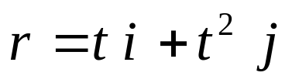

[例12] 一质点作平面曲线运动，运动方程为 （m），在 t=1 s 时质点的速度矢量 = ；切向加速度 a_{t}= ；法向加速度 a_{n}= 。
[例13] 一汽车发动机曲轴的转速在 12 s 内由 1.2 × 10³ r/min 均匀的增加到 2.7 × 10³ r/min 。则曲轴转动的角加速度为 ；在此时间内，曲轴转了 圈。

Slide 15
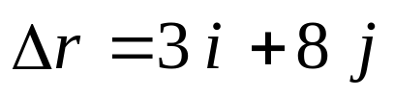
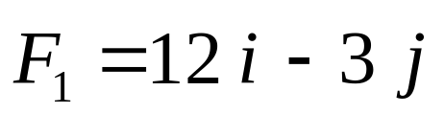
[例14] 一质点在二恒力作用下，位移为 （m），在此过程中，动能增量为 24 J。已知其中一恒力
（N），则另一恒力所做的功为 。
[例15] 两个小球质量分别为 m 和 2m，由一长为 l 的细杆相连（杆质量不计）。该系统绕通过两球中间且垂直于细杆的轴以恒定角速度 ω 转动，则两球的转动惯量为 。 两球的转动动能总和为 。

Slide 16
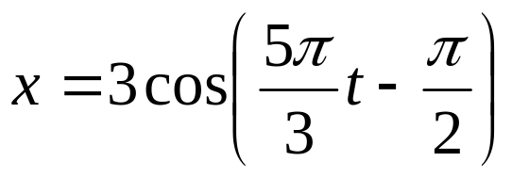
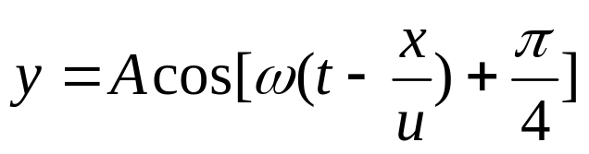


[例16]一物体作简谐振动，其振动方程为
（单位：m），此简谐振动的周期 T= 。当t=0.6 s时，物体的速度大小 v= 。
[例17]一平面简谐波沿 Ox 轴正向传播，波动表达式为
，则 处质点的振动方程是 ； 处质点的振动和 处质点的振动的相位差为 。

Slide 17
认认真真准备考试
高高兴兴回家过年
Pass！
Pass！
Pass！

